Slide 1

引用在函数中的应用
本讲大纲
1.引用作为函数的形参
2.指针与引用
3. 右值引用传递参数
支持网站：www.mrbccd.com

Slide 2
引用作为函数的形参
在C++语言中，函数参数的传递方式主要有两种，分别为值传递和引用传递。所谓值传递，是指在函数调用时，将实际参数的值赋值一份传递到调用函数中，这样如果在调用函数中修改了参数的值，其改变不会影响到实际参数的值。而引用传递则恰恰相反，如果函数按引用方式传递，在调用函数中修改了参数的值，其改变会影响到实际参数。
【例9.3】 通过引用交换数值。
#include "stdafx.h"
#include <iostream>
using namespace std;
void swap(int & a,int & b)
{
int tmp;
tmp=a;
a=b;
b=tmp;
}
void main()
{
int x,y;
cout << "请输入x" << endl;
cin >> x;
cout << "请输入y" << endl;
cin >> y;
cout<<"通过引用交换x和y"<<endl;
swap(x,y);
cout << "x=" << x <<endl;
cout << "y=" << y <<endl;
}

Slide 3
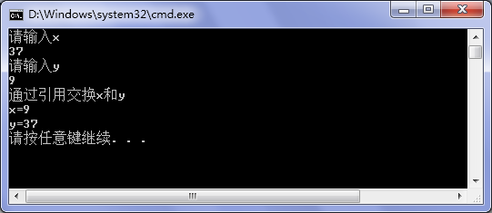
程序运行如图9.3所示。
图9.3 通过引用交换数值
程序中自定义函数swap，函数定义了两个引用参数，用户输入两个值，如果第一次输入的数值比第二次输入的数值小，则调用swap函数交换用户输入的数值。如果使用值传递方式，swap函数就不能实现交换。

Slide 4
指针与引用
正如所见，引用传递参数与指针传递参数达到同样的目的。指针传递参数也属于一种值传递，传递的是指针变量的副本。如果使用指针的引用，就可达到在函数体内改变指针地址的目的。
【例9.4】 指针的引用作参数。
#include "stdafx.h"
#include <iostream>
using std::cout;
using std::endl;
static int global=16; //静态全局变量
void getMax(int* &p)
{
if(*p<global)
{
delete p; //释放内存。
p = &global; //相当于pI1的引用改变了
}
}
void getMin(int *p)
{

Slide 5
if(*p>global)
{
delete p; //释放了pI2所指向的内存
p = &global; //副本值改变了，pI2无变化
}
}
int main()
{
int* pI1 = new int;
int* pI2 = new int;
cout<<"pI1指向的地址:"<<pI1<<endl;
cout<<"pI2指向的地址:"<<pI2<<endl;
*pI1 = 15; //global较大
*pI2 = 18; //global较小
cout<<"全局变量global的地址:"<<&global<<endl;
cout<<"将pI1与pI2分别带入getMax与getMin函数"<<endl;
getMax(pI1);
getMin(pI2);
cout<<"pI1指向的地址:"<<pI1<<endl;
cout<<"pI2指向的地址:"<<pI2<<endl;
cout<<"*pI1的值:"<<*pI1<<endl;
cout<<"*pI2的值:"<<*pI2<<endl;
return 0;
}

Slide 6
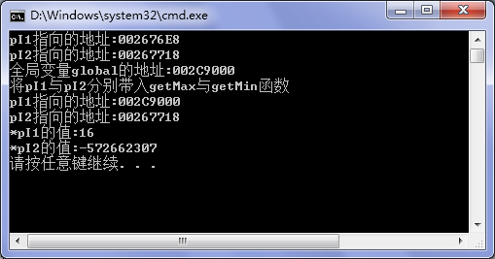
执行结果如图9.4所示。
图9.4 执行结果
getMax函数通过传递指针的引用改变了指针的地址，指针pI1的地址最终指向了全局变量。而通过按值传递指针的getMin函数中，只能够改变内存的内容，对内存执行操作，并不能改变指针所指向的地址。
引用类型不存在指针，例如：
int& *p
上边的声明是非法的，从左向右延伸的意思为这是指向int型数据别名的指针类型变量。别名无法被指针指向，所以是非法的。指针可以指向变量的引用，相当于指针指向了该变量。

Slide 7
右值引用传递参数
使用字面值，例如：1、3.15f、true，或者表达式等临时变量作为函数实参传递时，按左值引用传递参数都会被编译器阻止。而进行值传递时，将产生一个和参数同等大小的副本。C++11提供右值引用传递参数，不要申请局部变量，也不会产生参数副本。
【例9.5】 右值引用传递参数。
#include "stdafx.h"
#include <iostream>
using namespace std;
static float global = 1.111f; //静态全局变量
void offset(float && f) //右值引用
{
global += f;
}
float getFloat()
{
float f = 4.444f;
return f;
}
void offset(float& f) //重载了offset函数(左值引用)
{
global -= f;
}
int main()
{
float u = 10.000f;
cout<<"global:"<<global<<endl;
offset(3.333f); //调用右值引用函数
cout<<"global:"<<global<<endl;
offset(getFloat()+2.222);
cout<<"global:"<<global<<endl;
offset(u); //左值引用
cout<<"global:"<<global<<endl;
return 0;
}

Slide 8
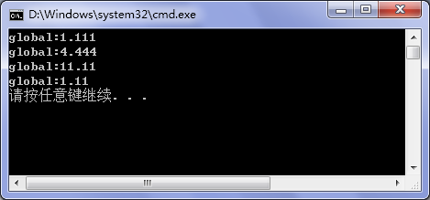
执行结果如图9.5所示。
图9.5 执行结果
程序中重载了offset函数。可以看到此函数的功能是通过函数的参数改变全局变量的值.。右值引用只接受右值实参，可以将它看作是临时变量的别名，不会将临时变量再复制1次，相比按值传递提高了效率。

Slide 9
Thank you
还有什么疑问可以到www.mrbccd.com提出
也可以发送邮件到 mingrisoft@mingrisoft.com

